Slide 1


Slide 2

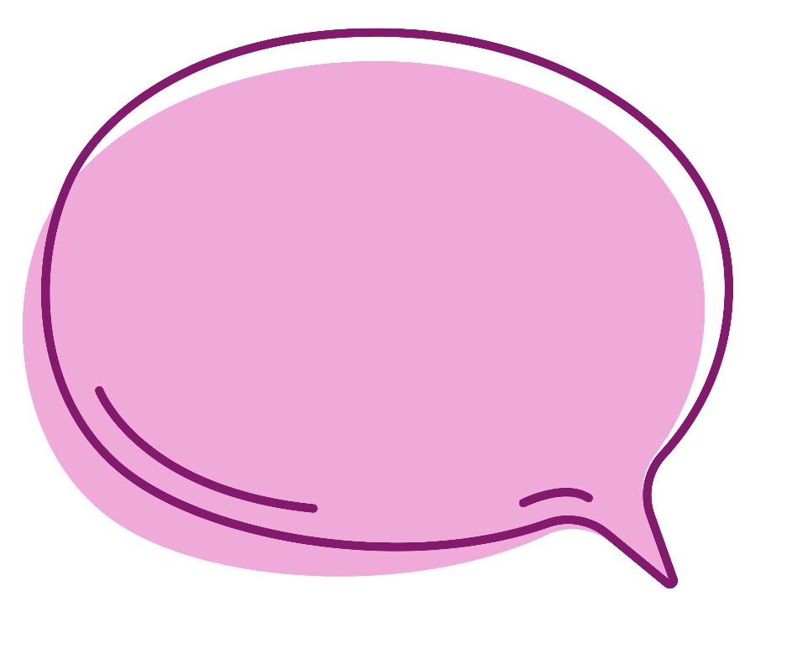
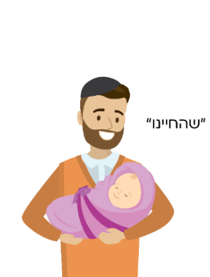
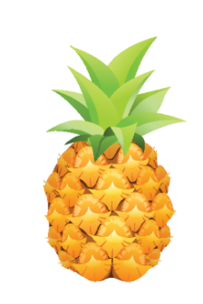
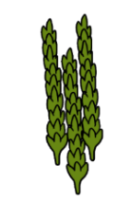
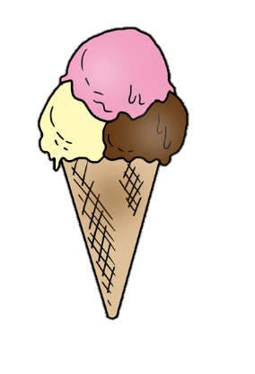
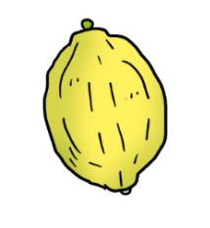


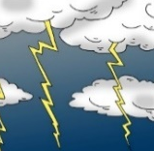
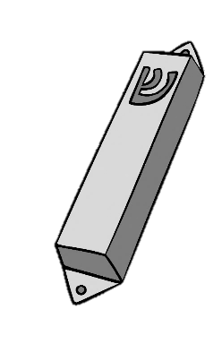
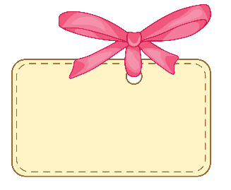
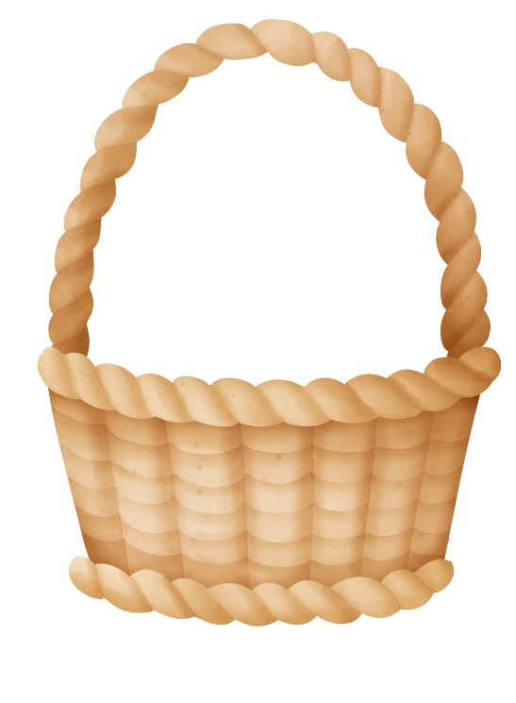
אילו פריטים יכולים להיכנס ליותר מסל אחד? הסבירו מדוע.
מיינו את הפריטים לשלוש קבוצות תנו שם לכל קבוצה. בלחיצה על הפריט הוא ייכנס לסלסילה המתאימה לו.
ברכות
ברכות
ברכות
המצוות
השבח
הנהנין
לחצו על כל סל ובדקו מה המשותף לפריטים הנמצאים בו!
Notes:
בפעילות זו התלמידים (ראו גם 'כרטיס כניסה' לשיעור זה) תחילה יתנסו במיון ויחשבו על קריטריונים לקבוצות. לאחר ההתנסות שלהם , נבהיר כי אנחנו בחרנו 3 קטגוריות לפי סוגי הברכות. בלחיצה על הפריטים הם ייכנסו לסלים. התלמידים יתנו שם לכל סל. חשוב במהלך הלחיצה או בסיומה לברר האם ניתן להכניס פריט אחד ליותר מסל אחד- למשל האתרוג יכול להיכנס גם לסל של ברכות הנהנין. ניתן לבקש מהם שיחשבו על פריטים נוספים שאינם כאן בשקופית ויוסיפו לסל אחד או ליותר מאחד. נבהיר כי לאחר שהגדרנו את סוגי הברכות נתמקד בברכות הנהנין. נגדיר את המושג 'ברכות הנהנין'.

Slide 3

גשו לשולחן המורה ובצעו את הפעולה לפי ההנחייה.
מי נהג כראוי? ומי התבלבל?
Notes:
בפעילות זו המורה יביא 3 שקיות בתוך כל שקית יהיה חטיף. המורה יזמין שלושה ילדים ולכל ילד פתק הנחיה(ראו נספח פתקי הנחיה מעוצבים לבנים ולבנות):
פתק הנחיה 1: גש לשולחן המורה וקח שקית אחת ללא רשות
פתק הנחיה 2:
לאחר שתלמיד 1 לקח שקית. אמור בקול מילות שבח למורה:איזה טוב ונדיב המורה, שהביא משהו טעים. המורה כל כך מתחשב ודואג לנו!
לאחר מכן, גש לשולחן המורה, וקח את השקית השנייה
פתק הנחיה 3: לאחר שתלמיד 2 אמר מילות שבח ולקח את השקית. בקש יפה מהמורה רשות לקבל חטיף.
למורים אמיצים: כדי שהאירוע יהיה ספונטני ויעורר תמיהה, הוציאו 3 שקיות ואמרו שהבאתם 3 הפתעות טעימות לשיעור. ובקשו לפני השיעור משלושה תלמידים (ללא ידיעת שאר הכיתה) להגיע ולעשות את ההנחיות מיד אחרי שתציגו את ההפתעות לפני הכיתה: אחד ייגש וייקח. השני יאמר מילות שבח - איזו יופי המורה כל כך נדיב…וייקח, והשלישי יבקש: אפשר בבקשה את החטיף? ותנו לו רשות לקחת.
נשאל: מה ראינו כאן? מה המשותף בין כל הילדים- כולם לקחו ממתק. מה שונה?
(אחד לקח, השני שיבח ולקח והשלישי ביקש רשות).
מי נהג נכון?- רק השלישי. למה? כי הוא ביקש רשות. ולמה השני לא נהג נכון, הוא אמנם שיבח, אך ולא ביקש רשות.
כדי להבין מה הקשר ךברכות. נלמד קצת מהן ברכות ראשונות.

Slide 4
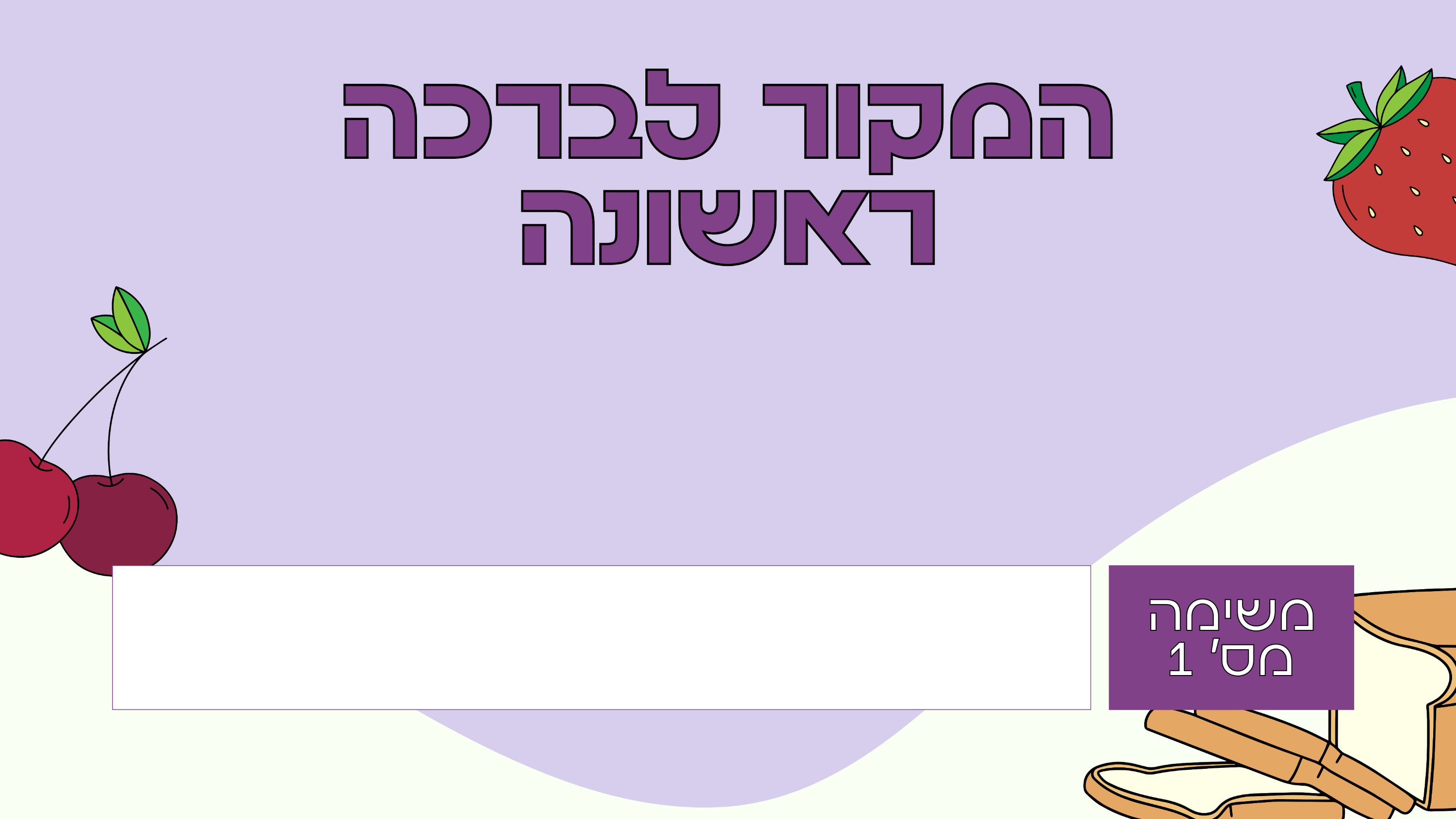

המקור לברכות ראשונות מדרבנן (חכמים).
מהתורה חובה לברך רק לאחר אכילת לחם בכמות משביעה.
עיינו בספר הלכות והליכות חלק ב', הלכות סעודה, פרק ט סעיף א.
ציינו את הפסוק שממנו למדו חכמים רמז לברך ברכה.

Slide 5


התבוננו בשני הפסוקים, וחשבו מהי הסתירה? לחצו על סימן השאלה וגלו את הסתירה.
למי שייכת הארץ, לה' או לבני אדם?

Slide 6

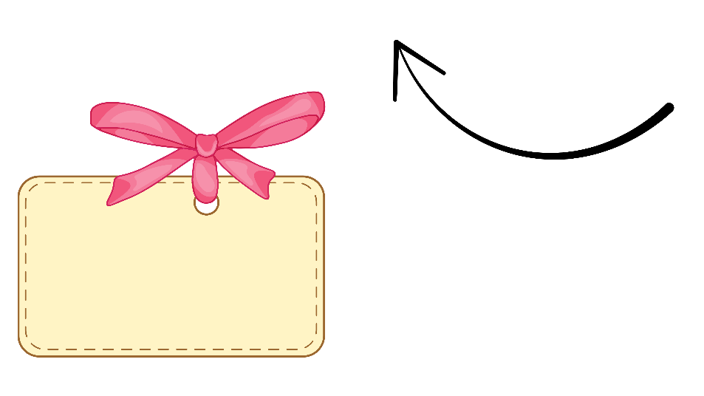

לפני הברכה
באמצעות הברכה המאכל הופך להיות שייך לנו!
לחצו על העכבר וגלו את התשובה.
לחצו על סימן קריאה וסכמו את המסקנה
אחרי הברכה

Slide 7

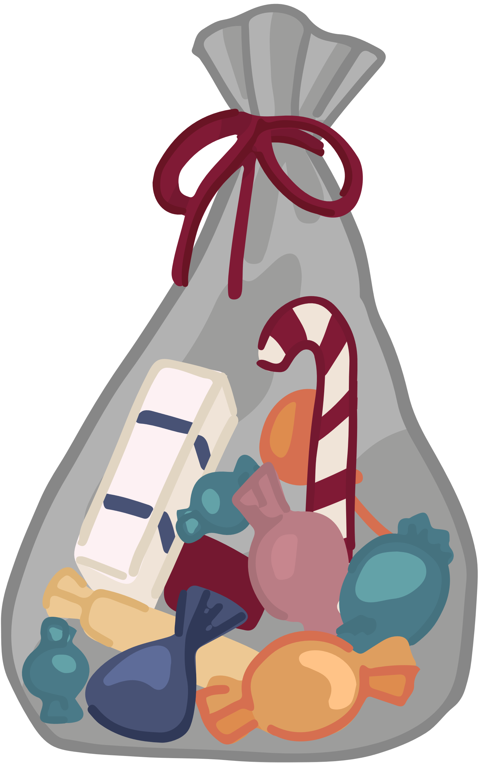
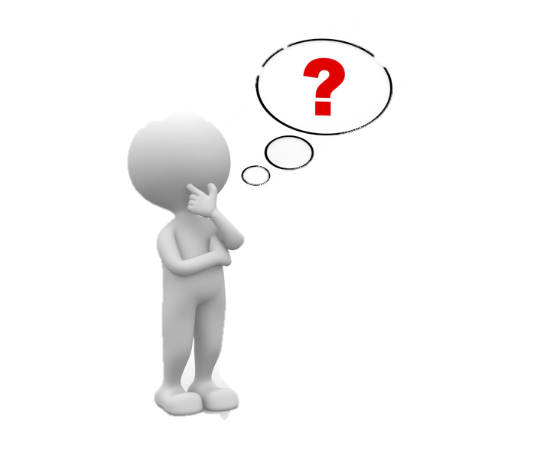


לחצו על השקית המתאימה
ילד שביקש רשות ולקח
ילד ששיבח ולקח
ילד שלקח בלי רשות

Slide 8
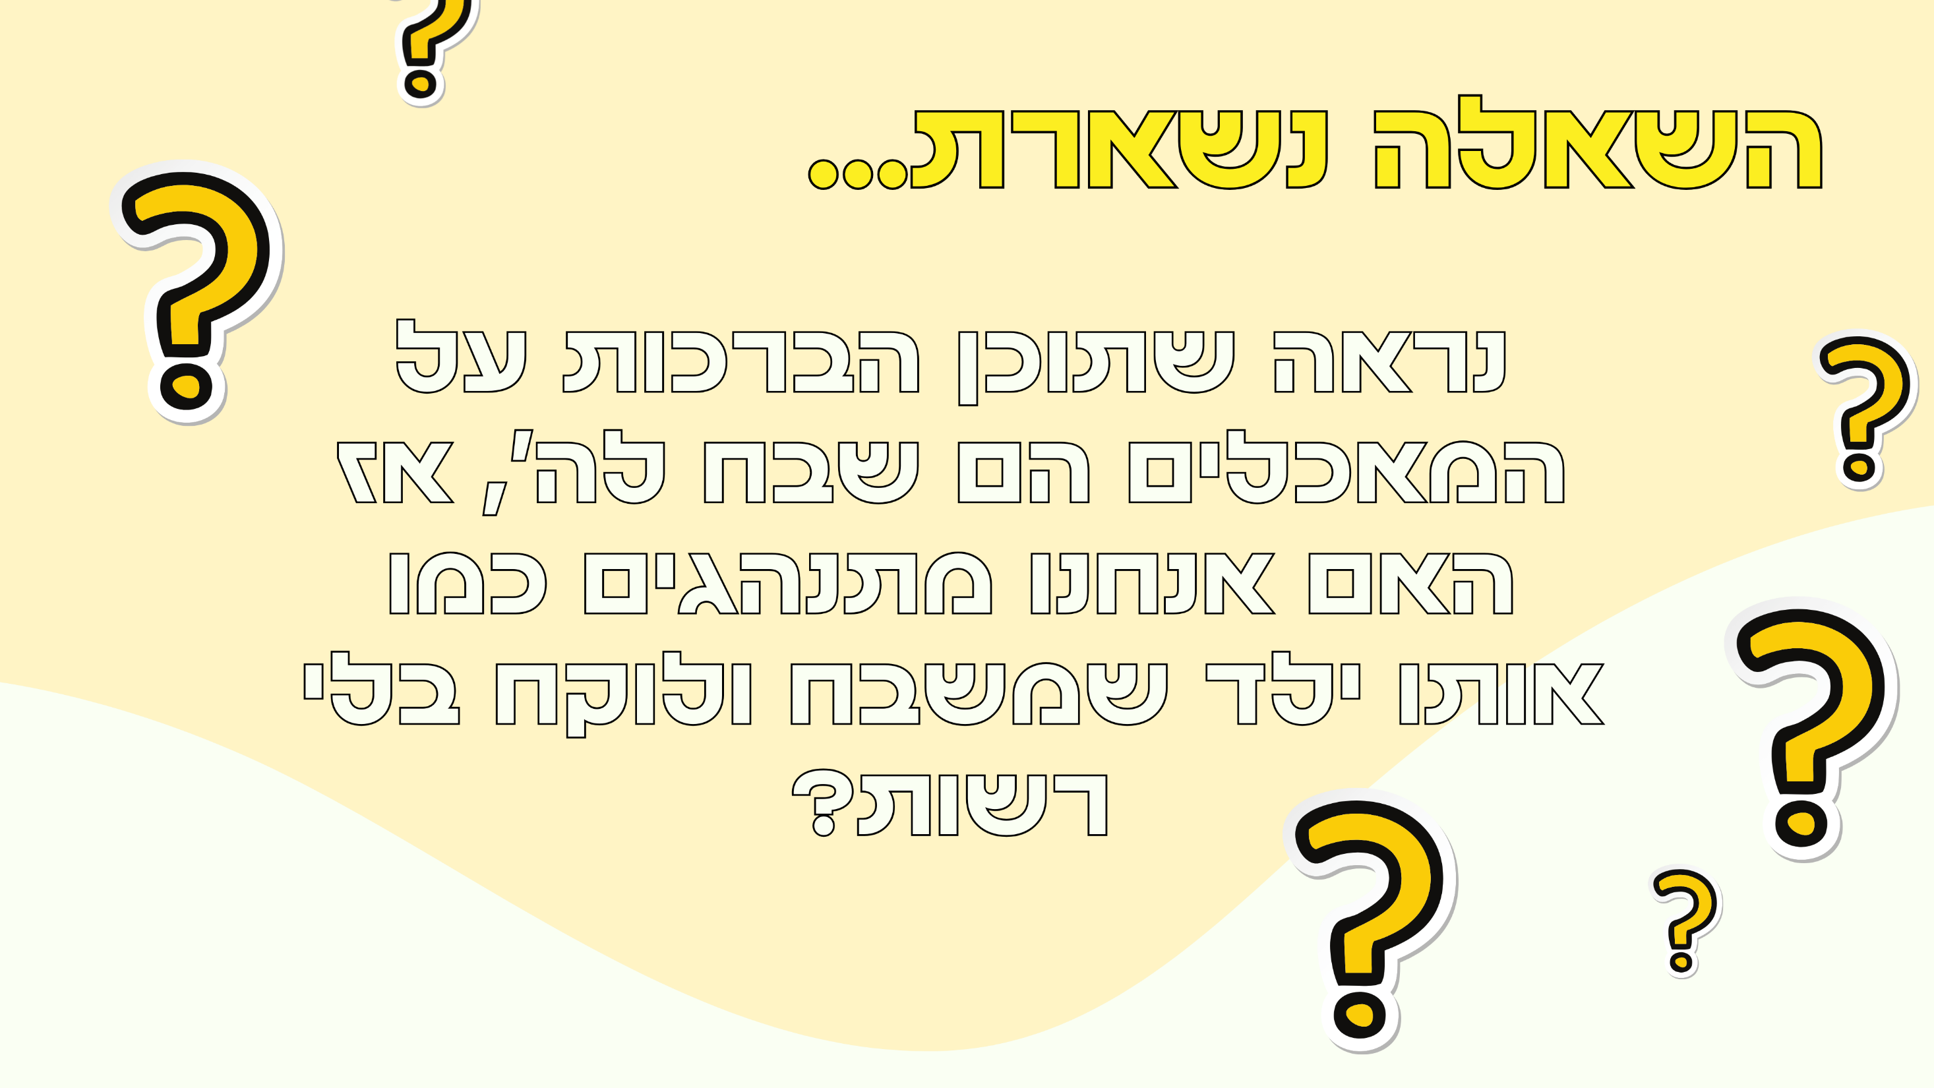
Notes:
כדי לענות על השאלה ננתח את מושגים עבד ואדון

Slide 9
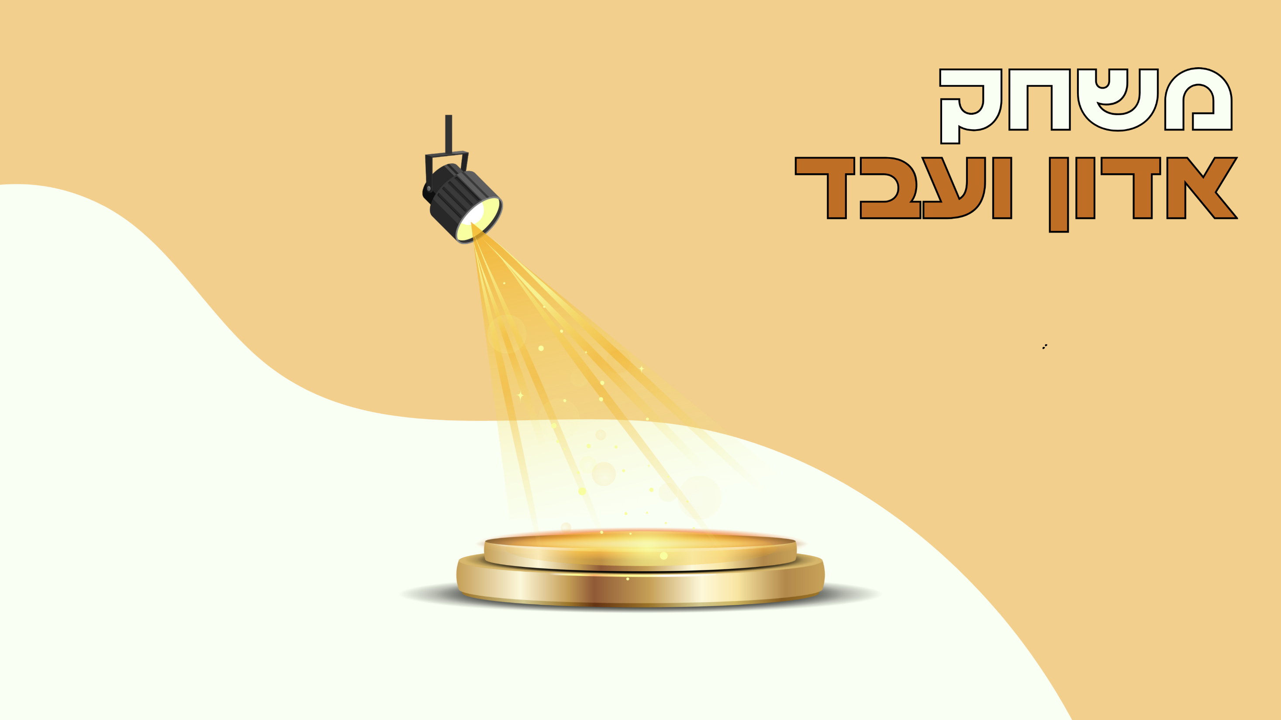
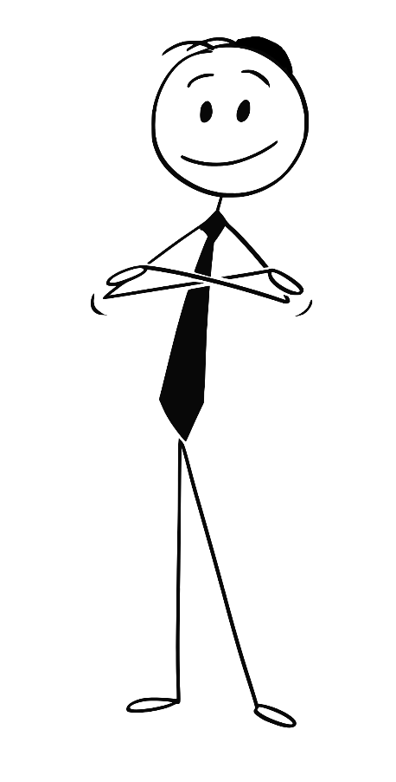

לחצו על האיש שמתאים להיגד אם
התשובה נכונה – האיש יעלה על הבמה
אדון
עבד
אני חייב לדאוג לכל צרכיו

Slide 10
לחצו על האיש שמתאים להיגד אם
התשובה נכונה – האיש יעלה על הבמה
אדון
עבד
הזמן שלי לא ברשותי

Slide 11
לחצו על האיש שמתאים להיגד אם
התשובה נכונה – האיש יעלה על הבמה
אדון
עבד
אני חייב לציית

Slide 12
לחצו על האיש שמתאים להיגד אם
התשובה נכונה – האיש יעלה על הבמה
אדון
עבד
הוא רכושי

Slide 13
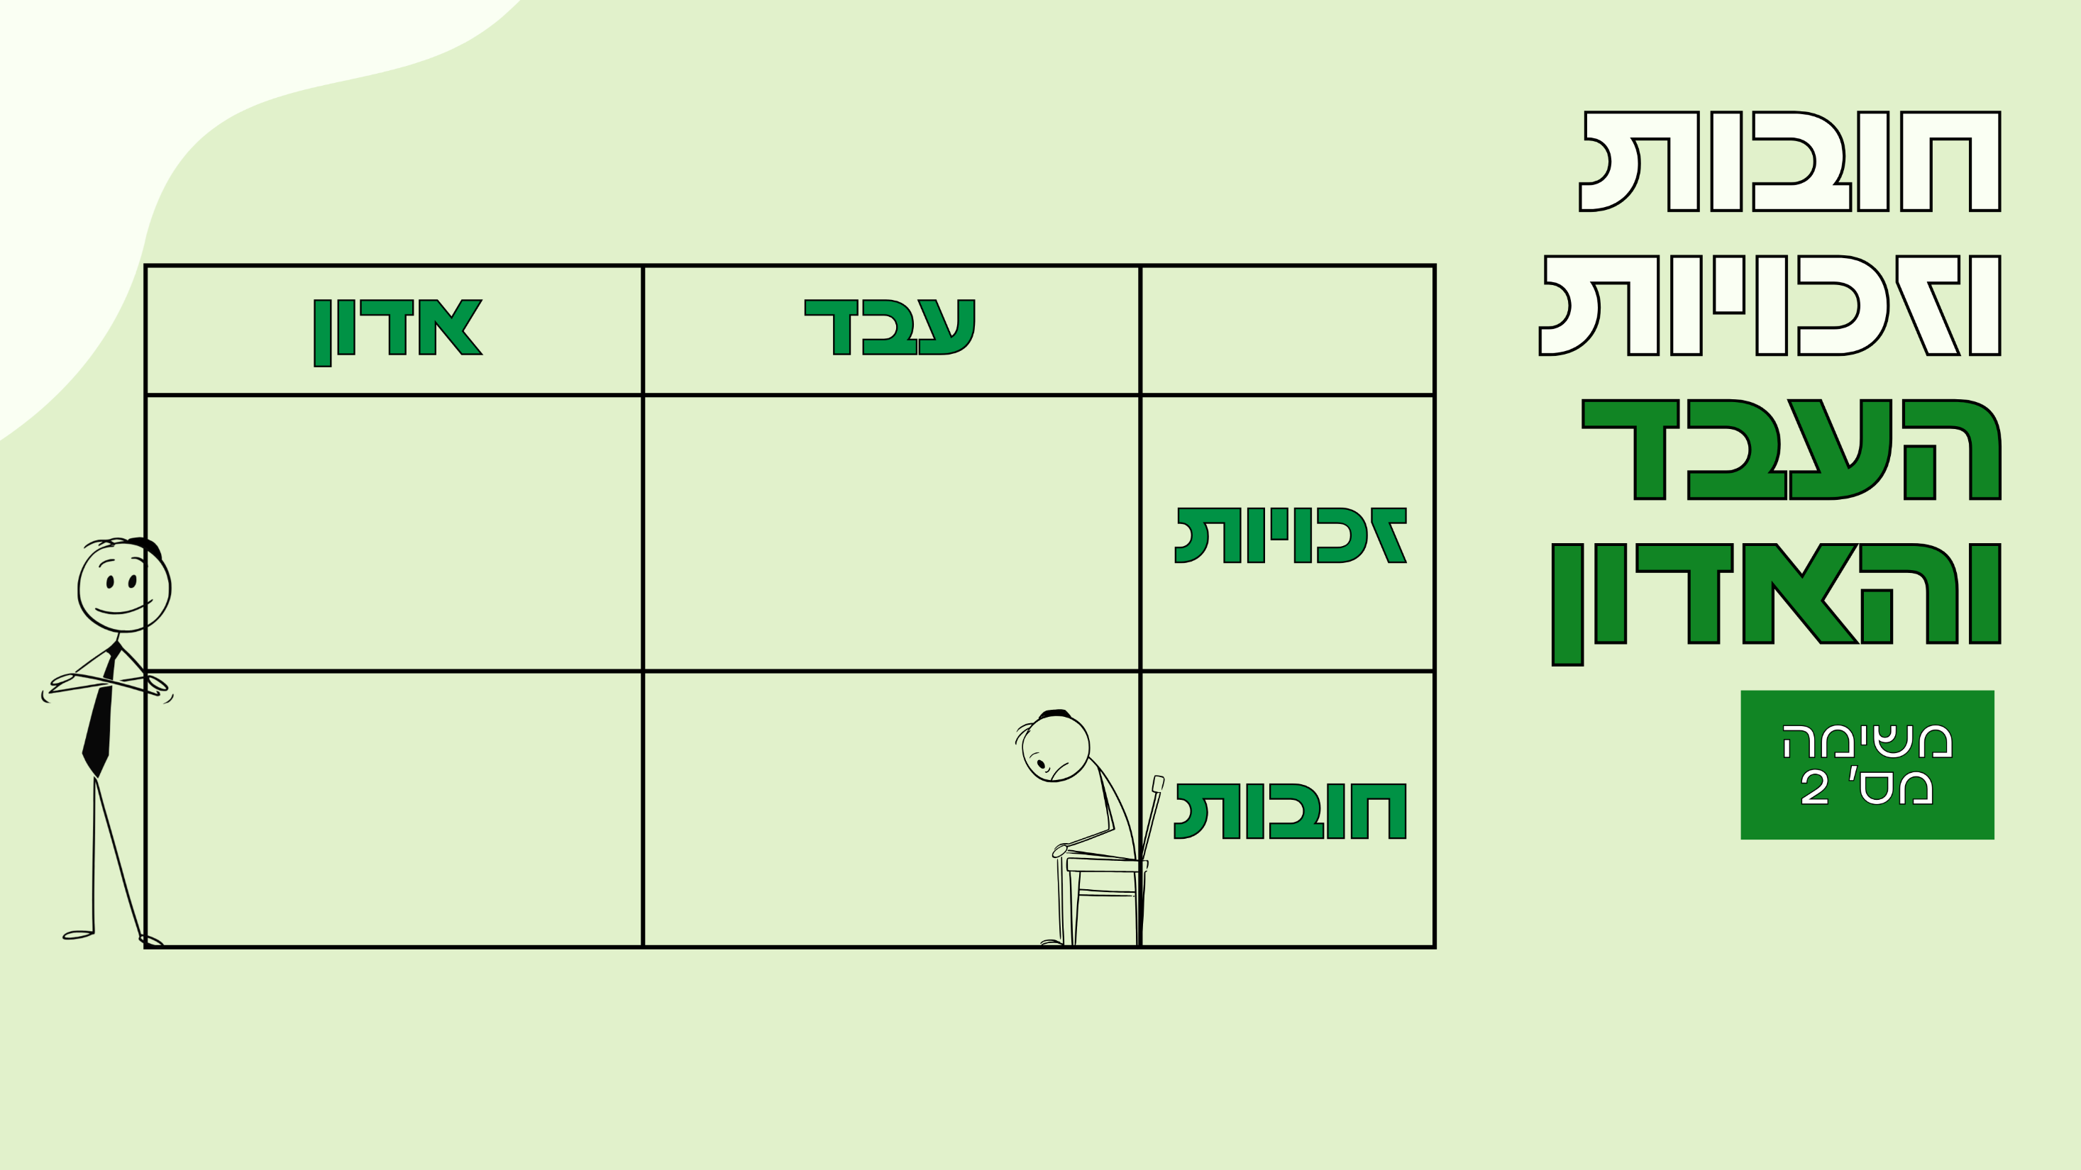
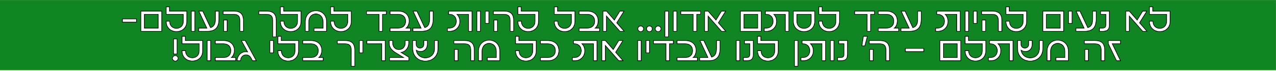
העבד נמצא ברשותו ועושה עבורו מה שמבקש.
האדון דואג לכל צרכיו
  1. אחריות כלפי העבד
  1. הזמן שלו לרשות אדונו
2. חייב לדאוג למשפחתו של העבד
  2. אינו מציאות לעצמו
השוו בין עבד לאדונו

Slide 14

התבוננו בתמונות וגלו איזה צרכים ממלא ה' לנו עבדיו.
Notes:
שקף זה פתוח לחשיבה - מה מרוויח עבד של מלך העולם. שהכל בכוחו. כל תלמיד יבחר תמונה ןיחשוב לאיזה רווח היא קשורה- למשל מי שיושב ומתאמץ בלימודים- ה' מלך העולם יכול לסייע לו לדעת ולהבין. הילד השמח- הידיעה שה' הוא המלך ונותן ל הכל מביאה רוגע ושמחה ועוד.

Slide 15
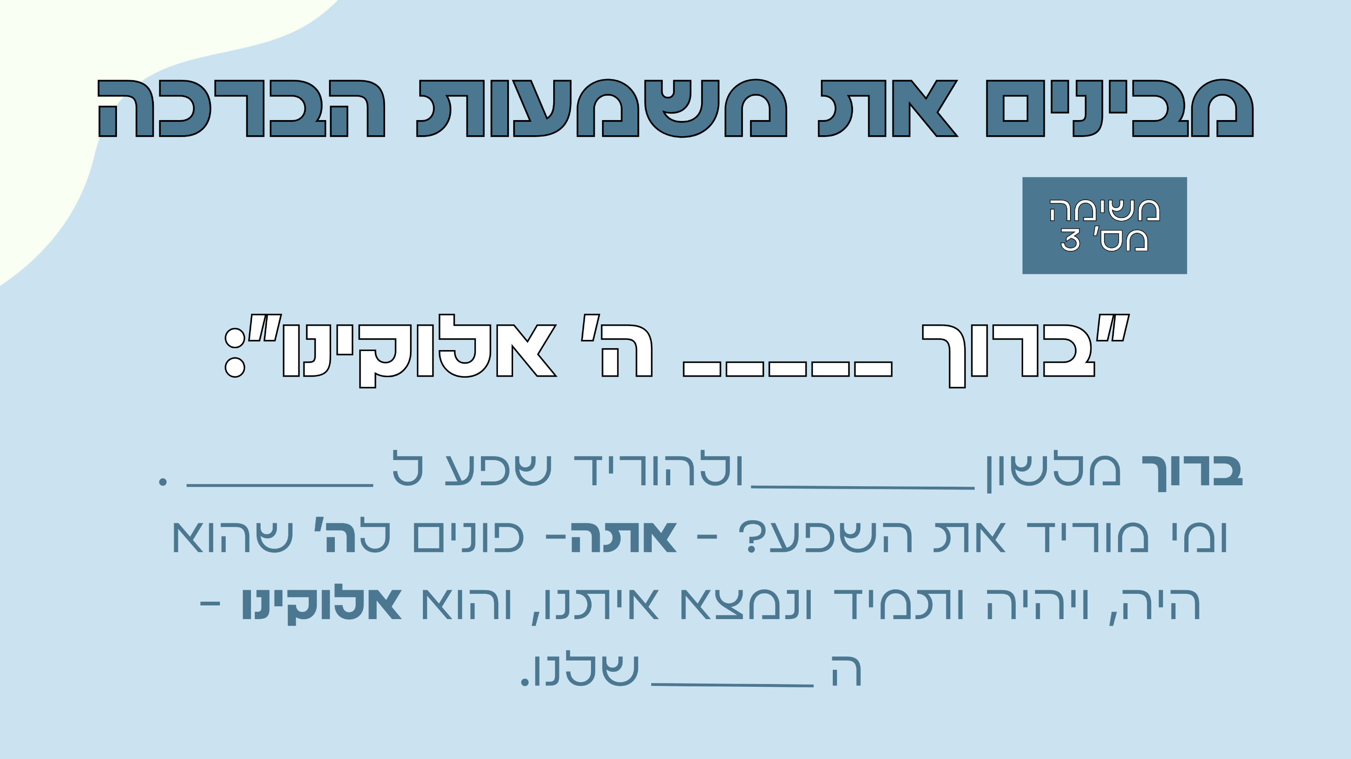
השלימו את המילים החסרות:
אתה
עולם
להבריך
כח

Slide 16
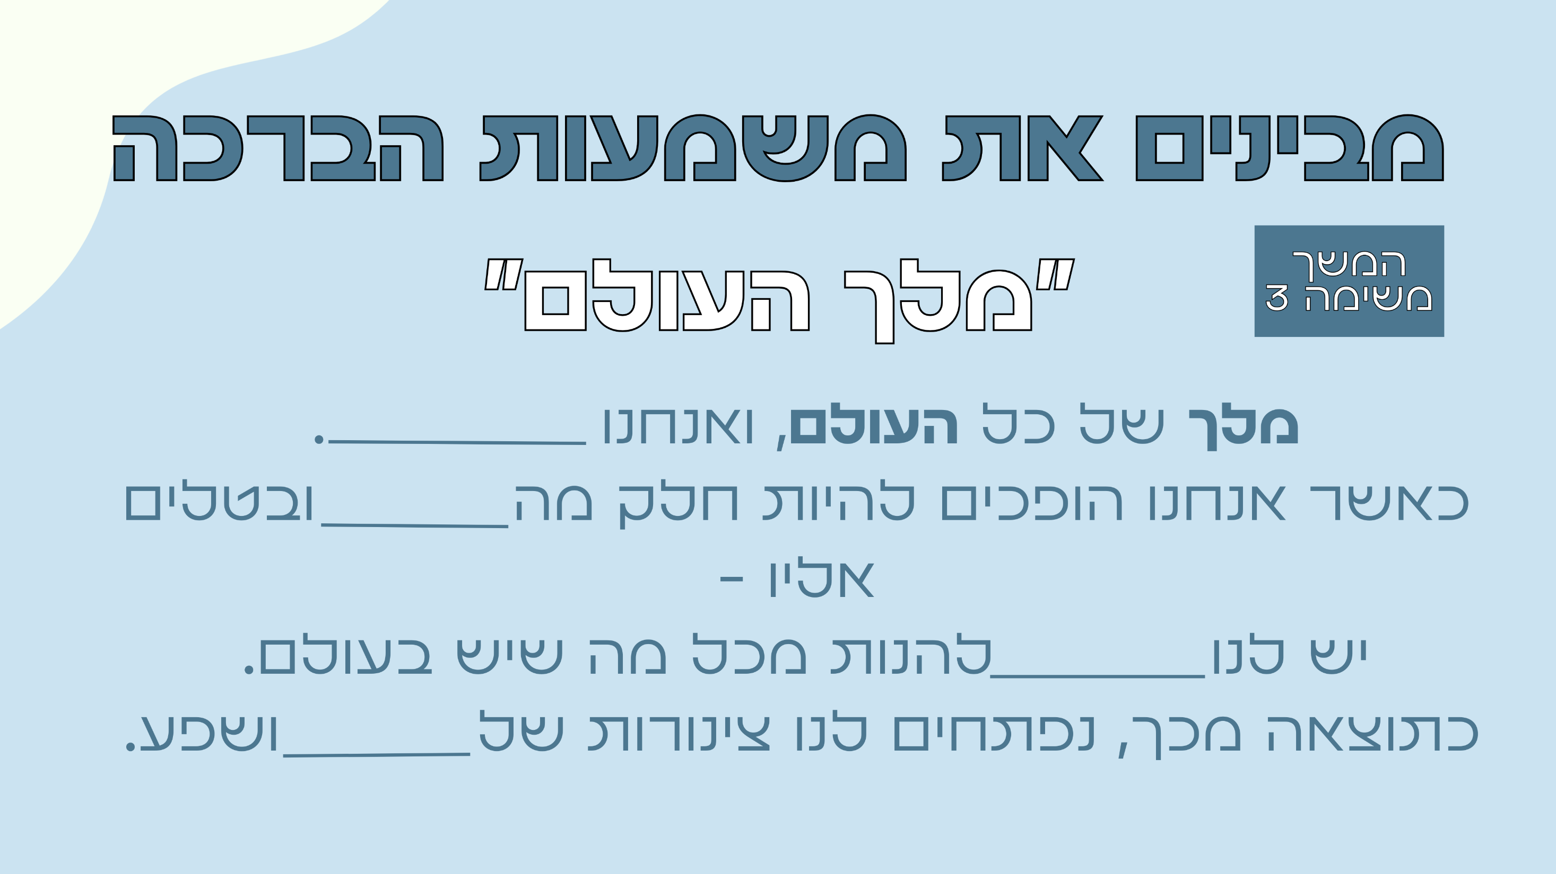
עבדיו
אדון
רשות
ברכה

Slide 17
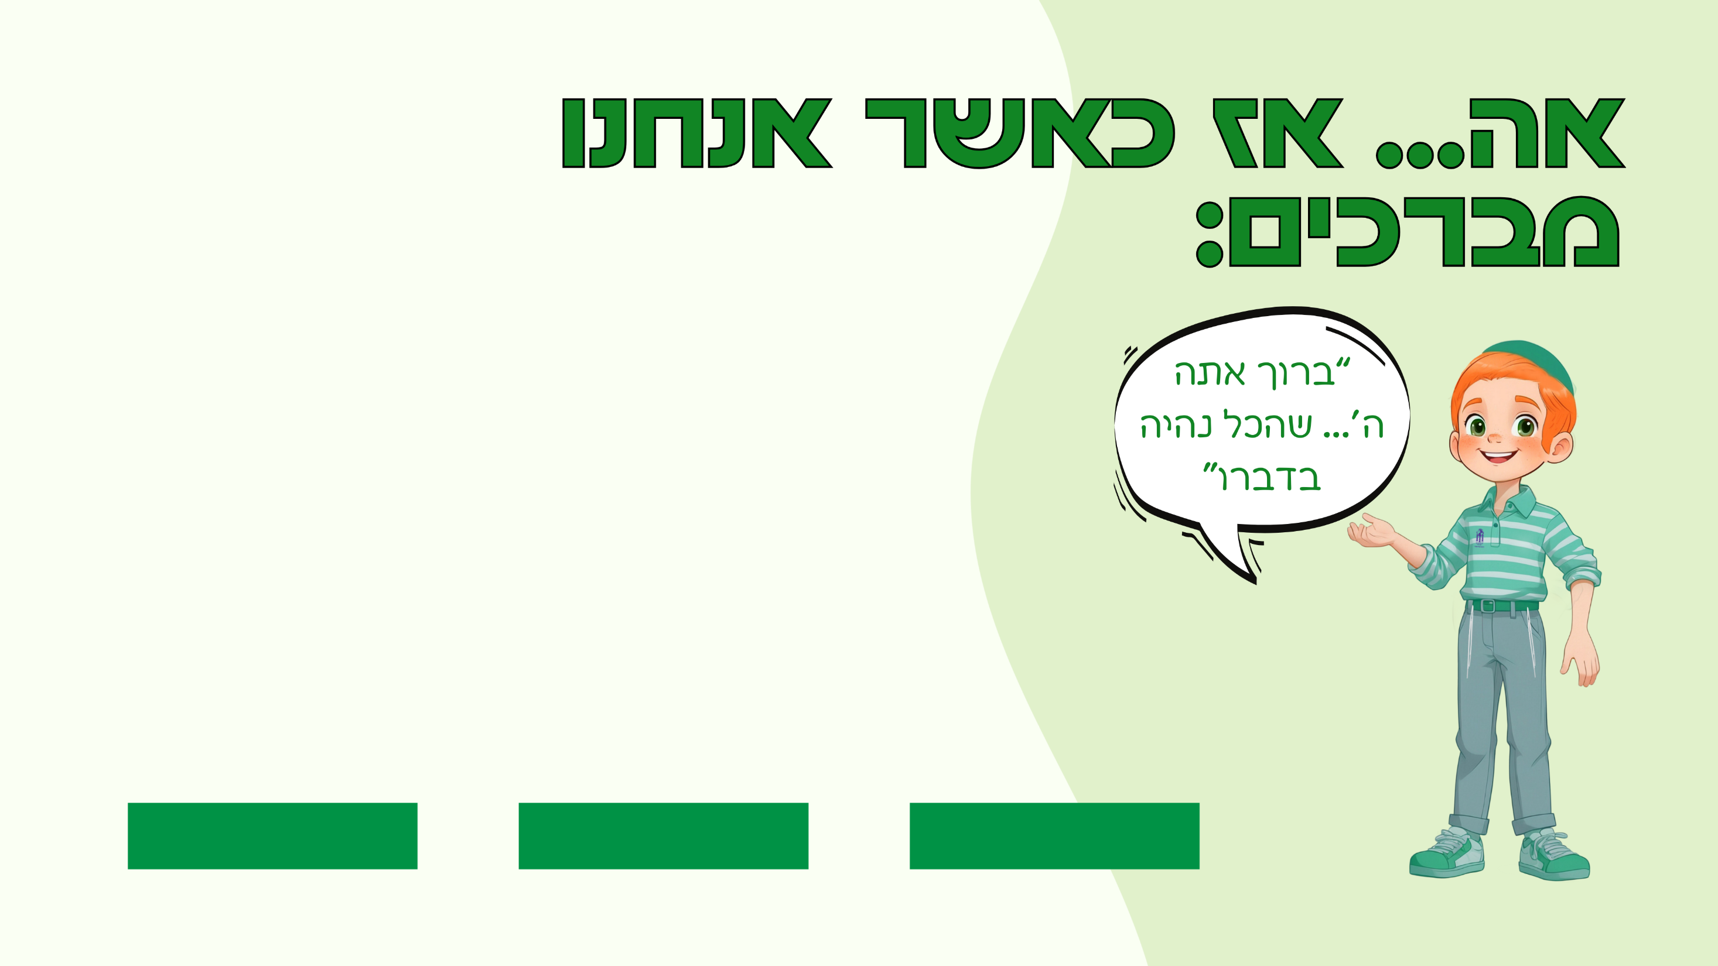
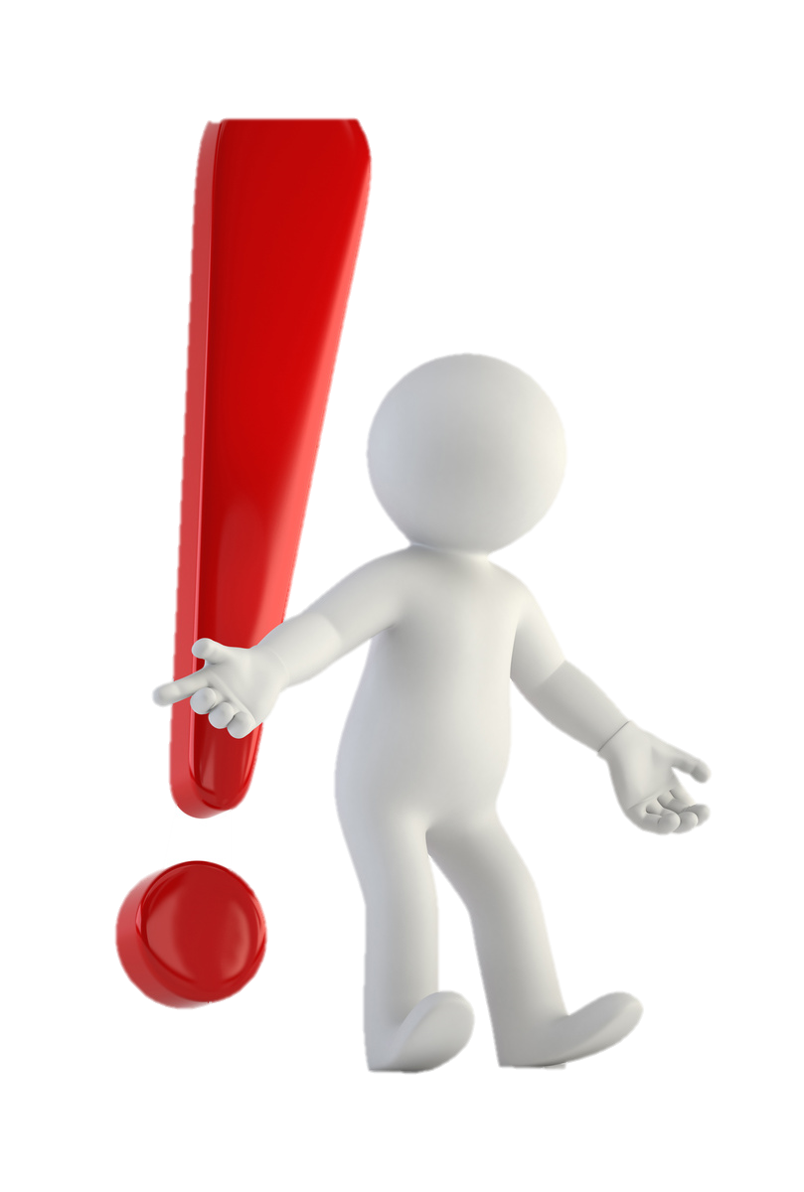
אנחנו מקבלים עלינו את מלכות ה' – וכך כעבדים - יש לנו רשות לאכול!
ילד שביקש רשות ולקח
ילד ששיבח ולקח
ילד שלקח בלי רשות
Notes:
בעצם בשבח אנחנו מצהירים שה' הוא מלך העולם, ואנחנו מקבלים את מלכותו ולכן יש לנו רשות לאכול.

Slide 18
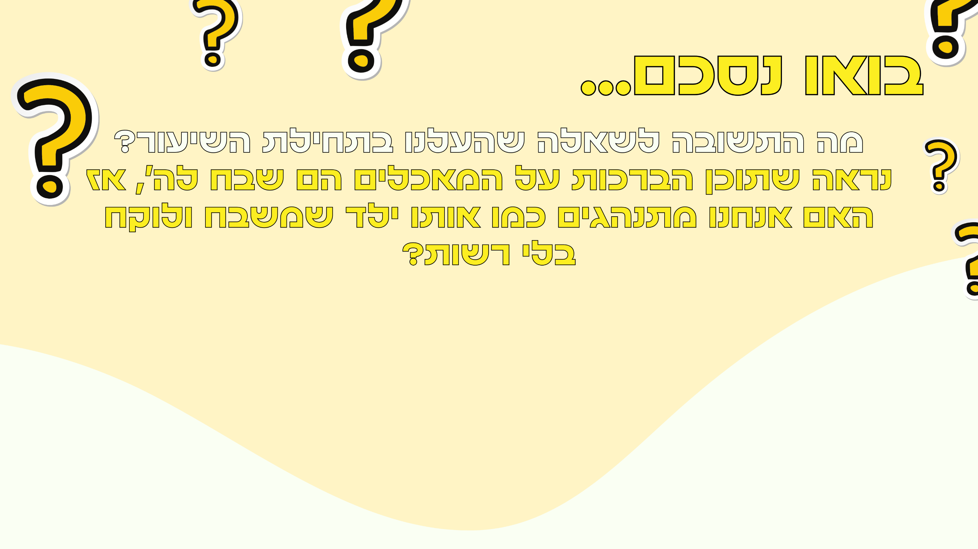
Notes:
כדי לענות על השאלה ננתח את מושגים עבד ואדון

Slide 19
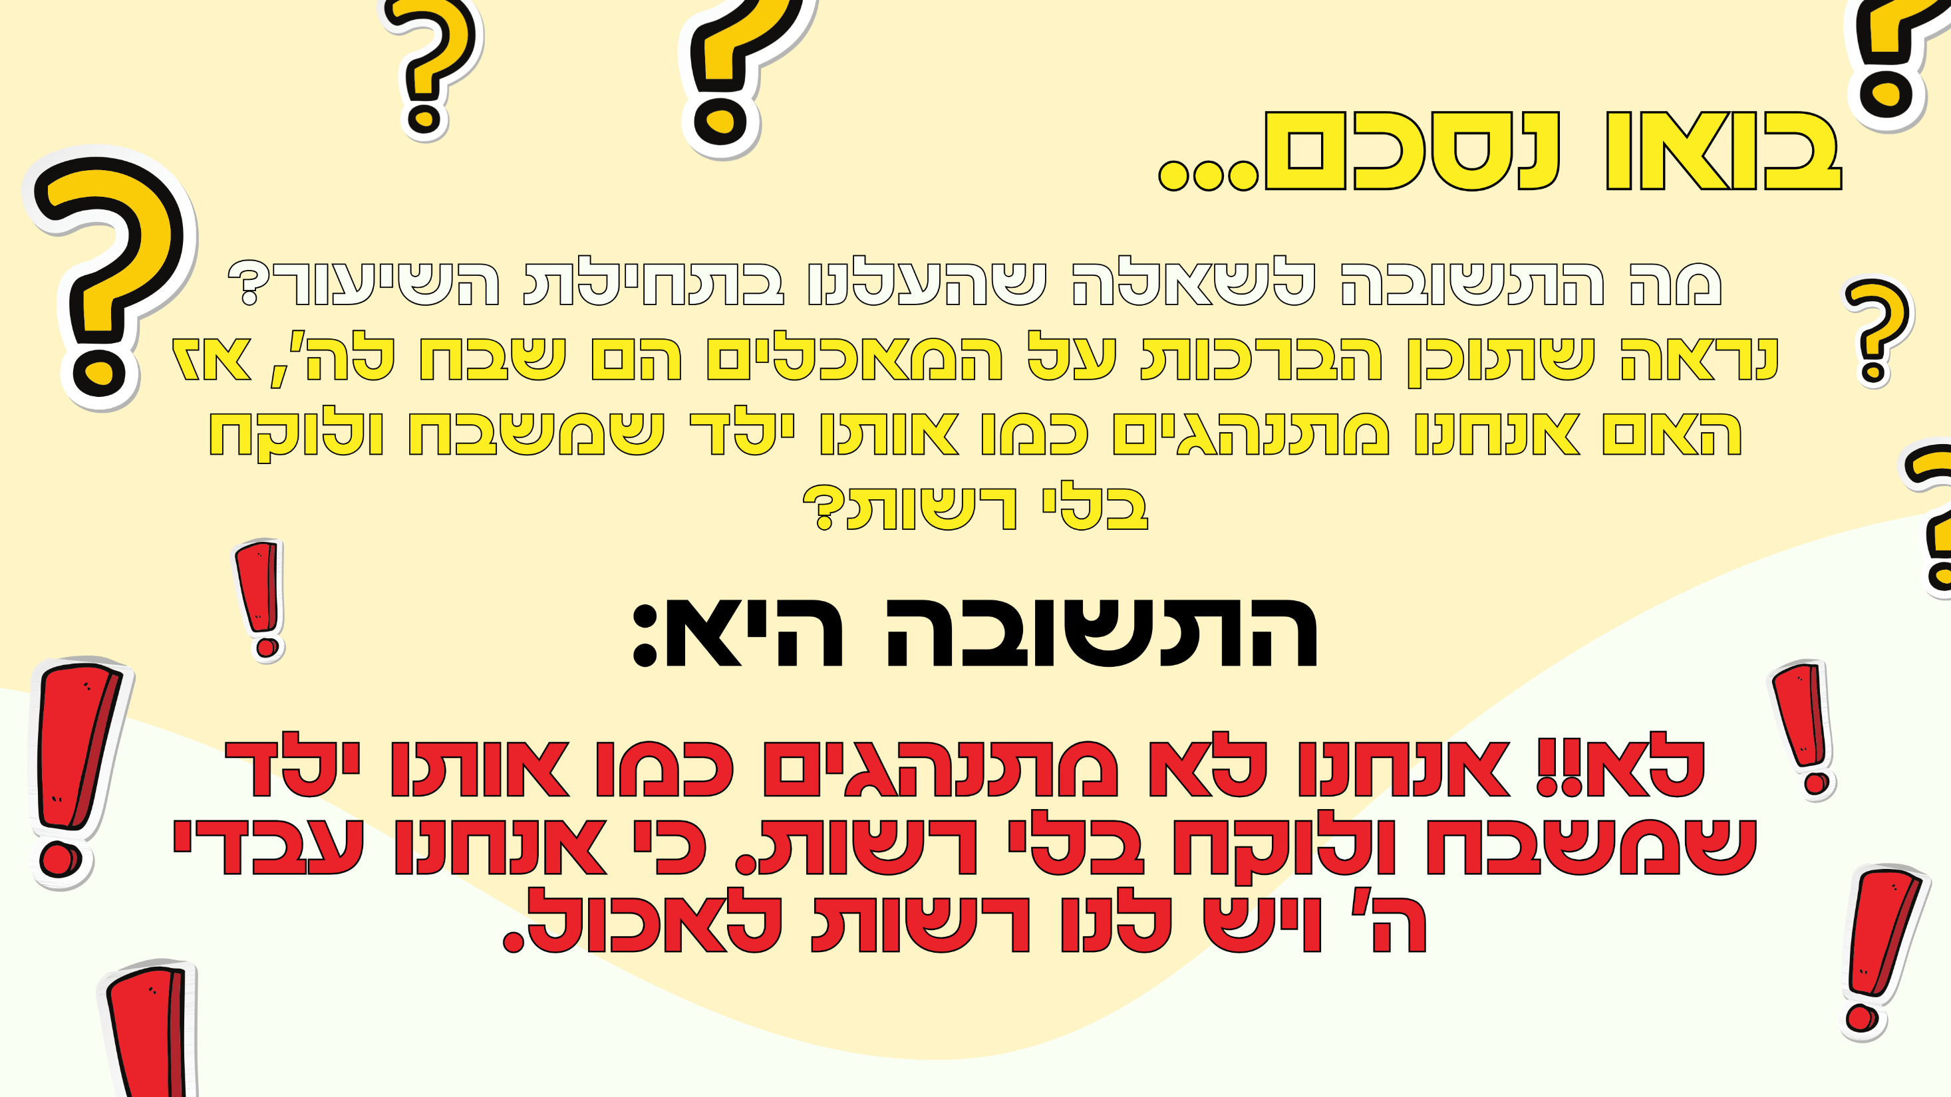
Notes:
כדי לענות על השאלה ננתח את מושגים עבד ואדון

Slide 20





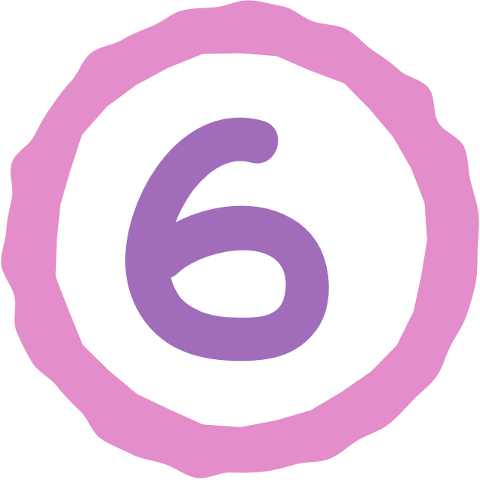




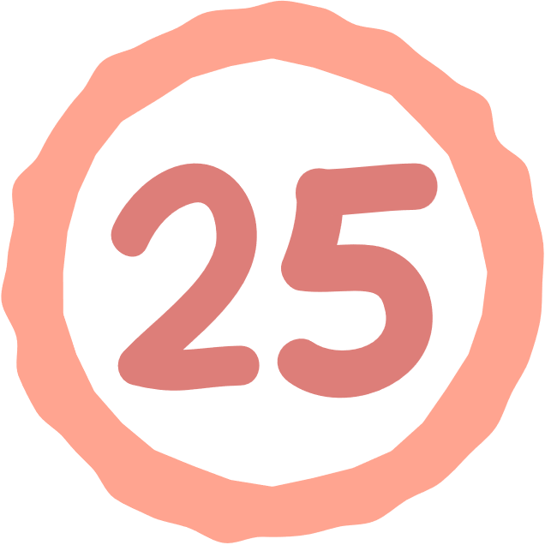


גלו כמה ברכות צריך לברך בכל יום. לחצו על המספר המתאים!

Slide 21

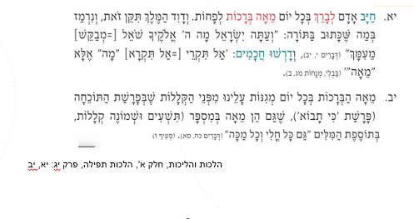

הקיפו בעיגול את מילות הפסוק שממנו לומדים חז"ל שצריך לומר מאה ברכות.
סמנו קו תחת המילה בפסוק שממנה נלמד המספר "מאה".
מרקרו בצבע צהוב בפסוק - ממה מגינות עלינו הברכות

Slide 22
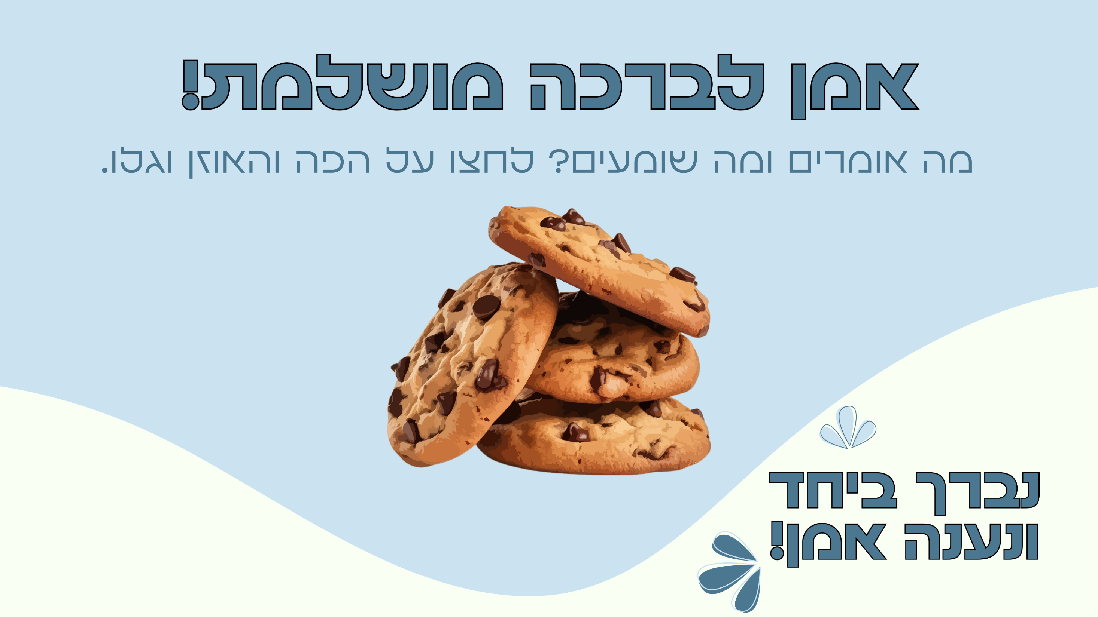
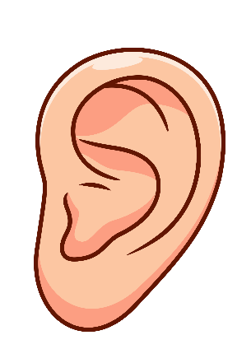
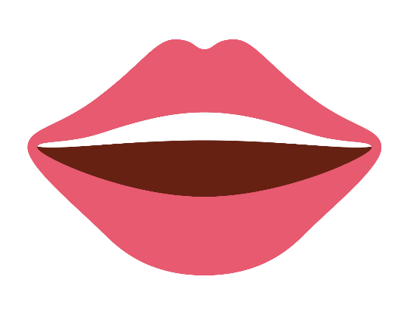

השומע את הברכה יענה:
אומרים ברכה בכוונה
אמן
מה נכוון בעניית "אמן"? לחצו על המילה "אמן" וגלו!
הדבר אמת
ואני מאמין בו
הלוואי ויתקיימו
וייאמנו הדברים במהרה

Slide 23


